Slide 1
运营回顾
——当期收费率
-1.1% | -0.1% | -1.6% | 0.1% | -2.0% | -1.2% | -0.9% | -1.1% | -1.9% | 0.2% | 0.0% | -0.2% | -0.5% | -7.4%
集团当期综合收费率88.2%，同比↓1.1%（2190万）
阜阳、滨湖、贵阳、闽江同比下降高于集团均值
Notes:
自建：
贵阳城厢天府（文旅）1-9月351万元保安、保洁服务费未收回
宁波筑科案场275万元未收回（预计11月底）
外拓：
长沙单业权项目物业费逾期，岳阳核电办公楼50万，暂无回款预期；家禽批发市场94万，预计年底可回款41万
滨湖盛大社区1-8月180万物业费未收回（回迁房，单业权）

Slide 2
运营回顾
——当期收费率
-1.0% | 0.4% | 0.1% | -0.6% | 0.1% | -0.1% | -0.3% | -2.7% | -1.6% | -3.9% | -0.8% | 0.7% | 0.0% | 0.0%
-1.6% | 17.0% | -3.5% | 4.3% | -3.2% | 1.1% | 0.0% | -1.2% | -4.6% | 1.0% | -3.7% | -1.6% | -10.3% | -11.7%
自建：收费率91.5%（↓1.0%，1424万），受筑科案场（1479万）、文旅（351万）影响，共计1830万
宁波↓3.9%：都会文澜452万、望辰府279万
贵阳↓2.7%：城厢天府351万、财智中心152万
北城↓1.6%：域见天城270万、筑科案场185万
外拓：收费率78.6%（↓1.6%，766万），多业权↑2.9%，单业权↓4.18%
长沙↓11.7%：多业权↓11.2%，单业权↓11.9%
阜阳↓10.3%：多业权↑4.1%，单业权↓35.0%
滨湖↓4.6%：多业权↓5.9%，单业权↓2.4%
Notes:
自建：
贵阳城厢天府（文旅）1-9月351万元保安、保洁服务费未收回
宁波筑科案场275万元未收回（预计11月底）
外拓：
长沙单业权项目物业费逾期，岳阳核电办公楼50万，暂无回款预期；家禽批发市场94万，预计年底可回款41万
滨湖盛大社区1-8月180万物业费未收回（回迁房，单业权）

Slide 3
运营回顾
——历欠收费率
-3.8% | 3.0% | -6.5% | -6.3% | 5.8% | -0.4% | -19.0% | -12.0% | -1.1% | -5.0% | 3.9% | -3.6% | 1.0% | -3.6%
集团历欠综合收费率46.9%，同比↓3.8%，↑269万
北城、宁波、滨湖、阜阳、连江同比下降5%以上
Notes:
自建：
贵阳城厢天府（文旅）1-9月351万元保安、保洁服务费未收回
宁波筑科案场275万元未收回（预计11月底）
外拓：
长沙单业权项目物业费逾期，岳阳核电办公楼50万，暂无回款预期；家禽批发市场94万，预计年底可回款41万
滨湖盛大社区1-8月180万物业费未收回（回迁房，单业权）

Slide 4
运营回顾
——历欠收费率
0.1% | 1.0% | 5.9% | 5.1% | -5.0% | 4.1% | -12.5% | -0.8% | -11.4% | 17.8% | 3.7% | -3.4% | -5.5% | -1.6%
-7.7% | -8.0% | -18.2% | 11.9% | -9.9% | -10.4% | -22.6% | -0.1% | 14.8% | -4.0% | 5.0% | -0.9% | -2.0% | -4.2%
自建：收费率52.2%（↑0.1%，↑1042万）
宁波↓12.5%：都会文澜122万、观澜苑82万、清芷园54万
北城↓1.6%：域见天城270万、筑科案场83万
滨湖↓5.0%：临滨苑写字楼54万、6个项目欠费10万以上
外拓：收费率41.5%（↓7.7%，↓773万）
北城↓22.6%：多业权↓2.9%，单业权↓0.43%
阜阳↓18.2%：多业权↓18.9%，单业权↓14.7%
贵阳↓10.4%：多业权↓3.4%，单业权↓3.2%
滨湖↓8.0%：多业权↓11.8%，单业权↓1.2%
Notes:
自建：
贵阳城厢天府（文旅）1-9月351万元保安、保洁服务费未收回
宁波筑科案场275万元未收回（预计11月底）
外拓：
长沙单业权项目物业费逾期，岳阳核电办公楼50万，暂无回款预期；家禽批发市场94万，预计年底可回款41万
滨湖盛大社区1-8月180万物业费未收回（回迁房，单业权）

Slide 5
运营回顾
——清欠专项活动
公司 | 基础指标 | 实收金额 | 基础指标完成率 | 自建完成率 | 外拓完成率
罗源 | 1841 | 1876
闽江 | 477 | 479
昆明 | 736 | 714
贵阳 | 2557 | 2460
滨湖 | 1107 | 1048
阜阳 | 604 | 549
版纳 | 829 | 751
连江 | 2092 | 1893
北京 | 2889 | 2559
宁波 | 1679 | 1387
北城 | 2389 | 1911
长沙 | 1107 | 880
腾冲 | 376 | 288
合计 | 18683 | 16796
25年清欠专项活动共计回款1.68亿元，基础指标完成率89.9%，2家公司整体完成基础指标，6家公司完成率90%以上
自建：基础指标完成率97.6%，6家公司完成指标，5家公司完成率90%以上
外拓：基础指标完成率81.6%，1家公司完成指标，3家公司完成率90%以上

Slide 6
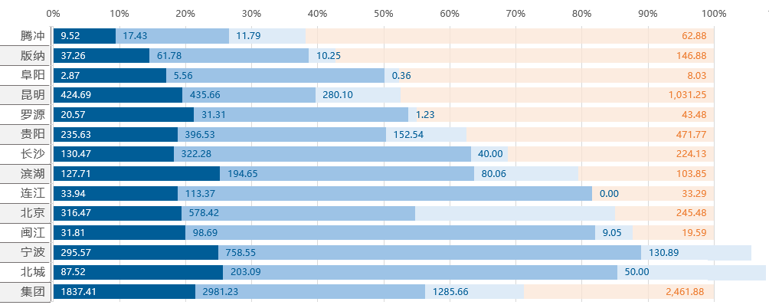
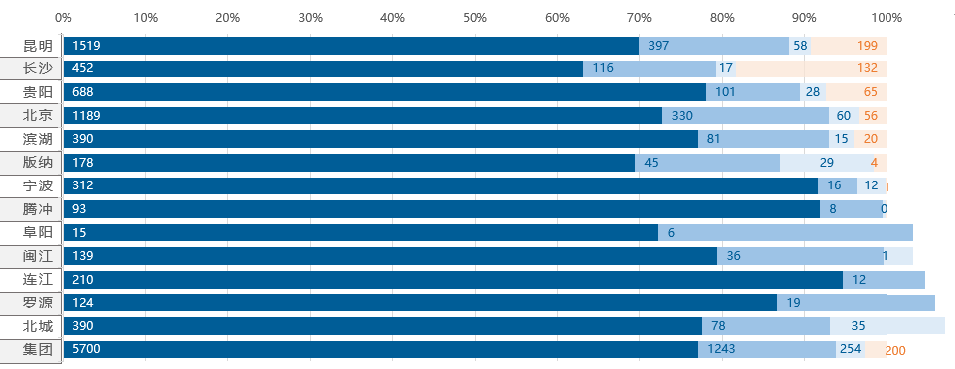
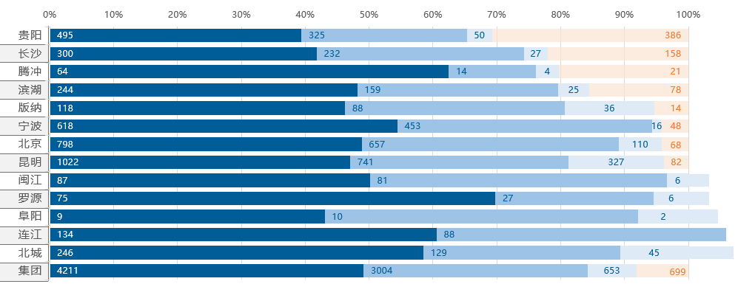
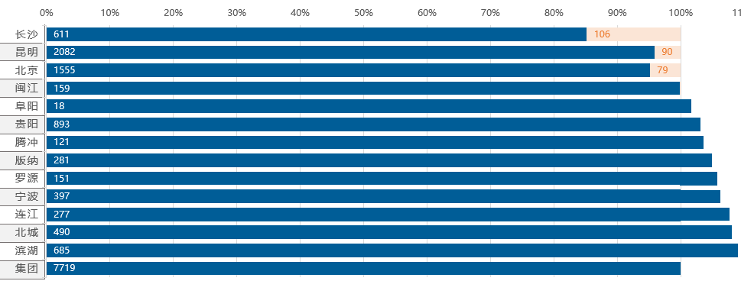
运营回顾
——空间资源
2024年达成
2025年预算
2025年业务目标
7397（↑458）
2025年实际完成
7719（↑779）
年度指标
6939万元
7056万元（↑117）
一季度
三季度
二季度
四季度
25年空间资源收入7719万元，完成孰高指标，较同期实现增收779万
10家公司完成孰高指标

Slide 7
运营回顾
——充电桩
收入 1466万元 ↑2%
毛利额 736万 ↑2% 利润率 51% 持平
充电桩收入情况-整体
充电桩经营分析
15元/月/端口 每日4~7小时 正常使用
30元/月/端口 每日8~14小时 满负荷
人/端口
评估复盘
正常区间
建议增投
长沙
北城
84.0% | 41.0% | 27.0% | 16.0% | 8.0% | 8.0% | 6.0% | 0.0% | -1.0% | -1.0% | -4.0% | -8.0% | -14.0%
覆盖人数
充电桩设备及利润情况
贵阳
宁波
昆明
公司 | 综合利润 | 自营端口 | 联营端口 | 自营利润 | 联营利润
北城 | 31% | 27% | 73% | 56% | 30%
滨湖 | 42% | 31% | 69% | 62% | 34%
阜阳 | 52% | 10% | 90% | 65% | 50%
宁波 | 44% | 44% | 56% | 72% | 20%
长沙 | 43% | 9% | 91% | 62% | 40%
贵阳 | 40% | 20% | 80% | 52% | 39%
昆明 | 37% | 5% | 95% | 63% | 37%
罗源 | 41% | 56% | 44% | 47% | 34%
总计 | 39% | 33% | 67% | 55% | 33%
9人/端口 平均值
滨湖
罗源
阜阳
用电水平
元/月/端口
运营正常：长沙、罗源
增设空间：北城、宁波
关闭需求，运营复盘：贵阳、昆明、阜阳、滨湖
业务提示：北城、昆明、阜阳联营充电桩账务流转需调整
自营利润率高于联营，自营端口数低于联营，存在优化空间

Slide 8
运营回顾
——入户维修满意度
 | 满意度 | 同比(%) | 及时响应率
 | 99.0% | 0.2% | 87.2%
 | 98.5% | 0.5% | 86.4%
 | 98.2% | 0.4% | 87.6%
 | 98.2% | 0.9% | 99.0%
 | 98.1% | 0.8% | 93.0%
 | 98.0% | 1.4% | 85.2%
 | 97.8% | -0.3% | 96.7%
 | 97.7% | 0.3% | 77.9%
 | 97.3% | -0.2% | 83.8%
 | 97.3% | 0.1% | 97.1%
 | 96.5% | 0.6% | 76.5%
 | 96.4% | -0.9% | 76.8%
 | 96.0% | 0.3% | 97.7%
 | 97.5% | 0.4% | 86.4%
95% 底线
97.48% 集团均值
业务提升（高满意度 低时效）
业务良性（高满意度 高时效）
阜阳
北京
贵阳
满意度
北城
均值
97.48%
长沙
滨湖
宁波
重点复盘（低满意度 低时效）
质量提升（低满意度 高时效）
均值 86.44%
及时响应率
集团入户维修满意度97.5%，同比↑0.4%，8家公司超集团均值，5家公司超95%（底线值）
长沙、滨湖、版纳响应及时率低于80%
业务良性：北京、贵阳
业务提升：北城、阜阳
质量提升：宁波
重点复盘：长沙、滨湖

Slide 9
运营回顾
——投诉管理
11.3% 集团均值
65% 行业均值
公司 | 投诉率 | 同比 | 投诉处理满意度 | 同比
版纳 |  | +0.49% |  | -1.62%
连江 |  | +3.57% |  | +8.40%
阜阳 |  | +2.90% |  | -2.02%
北京 |  | -0.72% |  | +1.03%
腾冲 |  | +1.40% |  | +4.02%
宁波 |  | +0.96% |  | +1.91%
昆明 |  | +0.60% |  | -1.64%
滨湖 |  | -0.27% |  | +0.87%
长沙 |  | +0.03% |  | +8.06%
罗源 |  | +0.97% |  | -0.13%
北城 |  | -0.05% |  | -2.21%
贵阳 |  | -1.10% |  | +9.05%
闽江 |  | +0.11% |  | +6.91%
集团 |  | +1.70% |  | +2.50%
25年度集团投诉率11.3% ，同比↑1.7%；投诉处理满意度70.1%，同比↑2.5%
投诉率：连江、阜阳、腾冲高于均值且同比上升超1%
满意度：版纳、阜阳、罗源低于行业均值且同比下降；长沙、贵阳、连江、闽江同比上升超5%

